Slide 1

(Advanced Message Queuing Protocol)
RabbitMQ
Arthur Reznik Martins 2016001460
Caio Noriyuki Sasaki 2016009842
Guilherme Delgado de Carvalho da Costa Braga 2019003806
Ivan Leoni Vilas Boas 2018009073
Karen de Souza Pompeu 2016001610
Rodrigo Filippo Dias 2016001479
Professor: Rafael de Magalhães Dias Frinhani
Disciplina: Sistemas Distribuídos
Universidade Federal de Itajubá
Setembro de 2020

Slide 2


Origem
Guilherme Delgado de Carvalho da Costa Braga
O que é AMQP?
Um padrão para passar mensagens entre aplicações ou organizações
Surgimento:
Concebido em 2003
John O’Hara
Objetivo: Atender às necessidades de instituições financeiras
Notes:
é um padrão para passar mensagens entre aplicações ou organizações.
A gente vai ver mais pra frente como que ele faz isso.
Surgiu
Foi concebido em 2003 por um sujeito chamado John O'hara que era desenvolvedor no JPMorgan Chase, que é um banco de investimentos e o seu objetivo inicial era atender às necessidades de instituições financeiras.

Slide 3



















O consortium
Guilherme Delgado de Carvalho da Costa Braga
São mais de 23 empresas do setor financeiro e de desenvolvimento de soluções:
Notes:
O desenvolvimento continua nas mãos do mercado financeiro, hoje sendo composto por um consorteum que já inclui o Goldman sachs, bank of america, e credit suisse entre outros em conjunto com companhias de desenvolvimento de soluções computacionais, como a Redhat, Microsoft e Cisco além de outras. São um total de 23 empresas envolvidas, não tem como citar todas.

Slide 4
AMQP no mercado
Guilherme Delgado de Carvalho da Costa Braga
Relevância:
Intercomunicação
Divisão de recursos entre aplicações novas e aplicações legado
Utilidade no meio financeiro e negócios críticos
Notes:
A relevância do AMQP no mercado é que ele permite a intercomunicação, e divisão de recursos entre aplicações novas e aplicações legado. Isso pra bancos e instituições financeiras é muito útil porque grande parte dos softwares bancários são softwares legado. Aproximadamente 70% da lógica de dados dos negócios críticos, que são esses negócios relacionados a financias ou a segurancça são escritos em cobol.

Slide 5
A necessidade por trás do AMQP
Guilherme Delgado de Carvalho da Costa Braga
A grande maioria dos bancos já havia tido a necessidade de desenvolver Message-Oriented-Middleware (MOM) que com o tempo ou foram defasados ou viraram soluções comerciais proprietárias.
Requer muita confiabilidade, integridade e garantia no envio de mensagens devido à natureza dos negócios críticos.
Notes:
A necessidade de criar um padrão veio porque praticamente todos os grandes bancos de wall street já tiveram que desenvolver um middleware de mensagens próprio e porque a indústria por natureza requer muita confiabilidade em garantia de entrega de mensagens, visto que se trata de algo tão sensível e que qualquer erro poderia custar muito caro.

Slide 6
A viabilidade do projeto
Guilherme Delgado de Carvalho da Costa Braga
Para tornar viável o conceito seguiu os passos da Internet, Ethernet e E-mail
Sem patente
Sem royalties
Especificação pública
Implementação básica gratuita
Criar algo simples para qualquer um poder implementar um serviço compatível.
Notes:
Para conseguir criar efetivamente esse protocolo e pra ele ter o alcance que era planejado, ele teve que obedecer aos mesmos padrões que padrões de intercomunicação amplamente disseminados como a internet, ethernet e e-mail
Ele não podia ter patente ou royalties, sua especificação tinha que permanecer pública e devia vir com uma implementação básica gratuita. Isso tudo permitiria que qualquer um implementasse um serviço compatível. Não podia ser um serviço custoso que demandasse um estudo dedicado a somente aquio. precisava ser ágil de algúem pegar, entender e aplicar

Slide 7
Versão atual AMQP 1.0
Guilherme Delgado de Carvalho da Costa Braga
Surgiu em 2011
Precedido por versões intermediárias bastante diferentes
Aplicável em diversas áreas
Notes:
A versão 1.0 do AMQP foi lançada somente em 2011, eu falei que o projeto começou em 2003, e nesse meio tempo houveram versões anteriores mas que eram bem diferentes do 1.0 que é a versão relevante até hoje. E vale lembrar que por mais que seja um protocolo que foi originado para a industria financeira, ele hoje tem aplicabilidade em diversar áreas

Slide 8
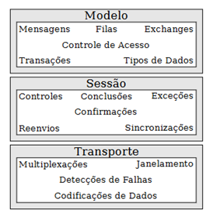
Funcionamento do AMQP
Ivan Leoni Vilas Boas
Arquitetura do protocolo dada pelo AMQP working Group

Slide 9
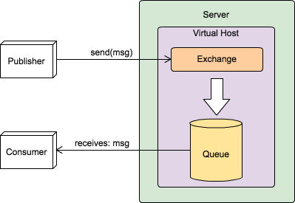
Funcionamento do AMQP
Ivan Leoni Vilas Boas
Componentes do AMQP (até versão 0.9)

Slide 10
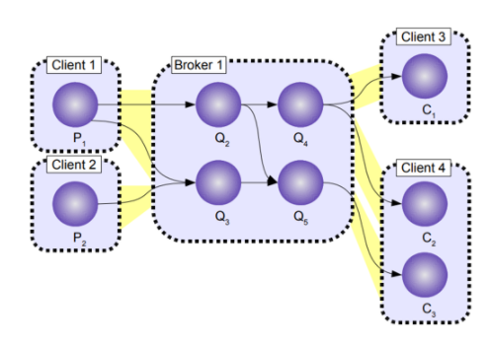
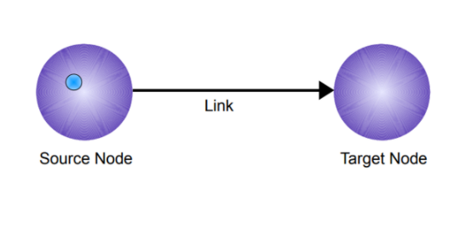
Funcionamento do AMQP
Ivan Leoni Vilas Boas
AMQP Versão 1.0

Slide 11
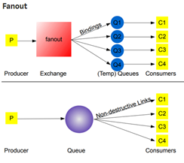
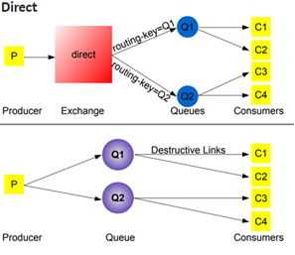
Funcionamento do AMQP
Ivan Leoni Vilas Boas
Exemplificando a troca de mensagem e comparado as Versões

Slide 12
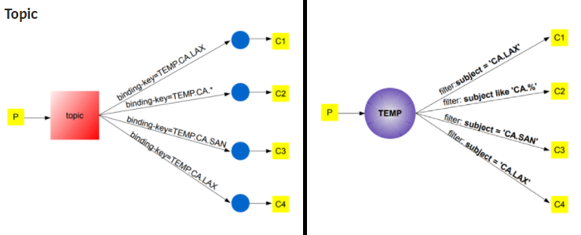
Funcionamento do AMQP
Ivan Leoni Vilas Boas
Troca de mensagem por Tópicos:

Slide 13
Utilidade do Protocolo AMQP
Caio Noriyuki Sasaki
Permite a interoperabilidade entre diferentes tecnologias e plataformas
Melhora e estabiliza falhas
Produz um padrão aberto para protocolos de mensagem
Publicação/Inscrição permitem o envio de uma mensagem para vários consumidores
Tópicos (uso avançado de Publicação/Inscrição)
RPC (Remote Procedure Call), chamada de procedimento remoto

Slide 14


RabbitMQ vs Apache Kafka
Caio Noriyuki Sasaki
RabbitMQ
Intermediador de mensagens
Processa até 20.000 mensagens/segundo
Utiliza os principais protocolos (http, amqp, entre outros...)
Apache Kafka
Barramento de mensagens
Alto processamento de fluxo. Processa até 100.000 mensagens/segundo
Trabalha com mensagens primitivas (String e bin)

Slide 15
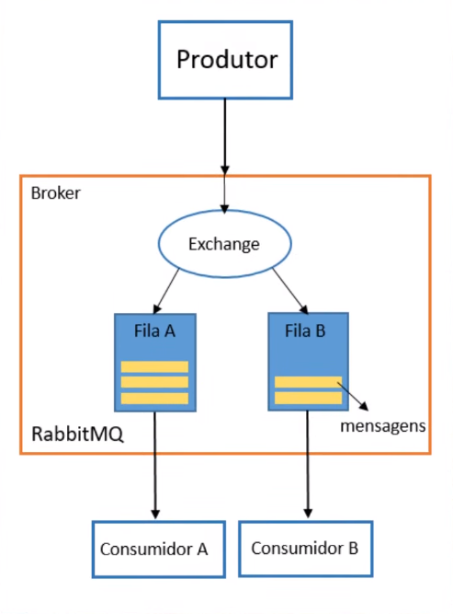
RabbitMQ vs Apache Kafka
Caio Noriyuki Sasaki
RabbitMQ
Aplicação produz a mensagem e envia para o broker
Exchange (middleware) roteia as mensagens para as filas
Envia as filas para os consumers (aplicações inscritas nas filas)

Slide 16
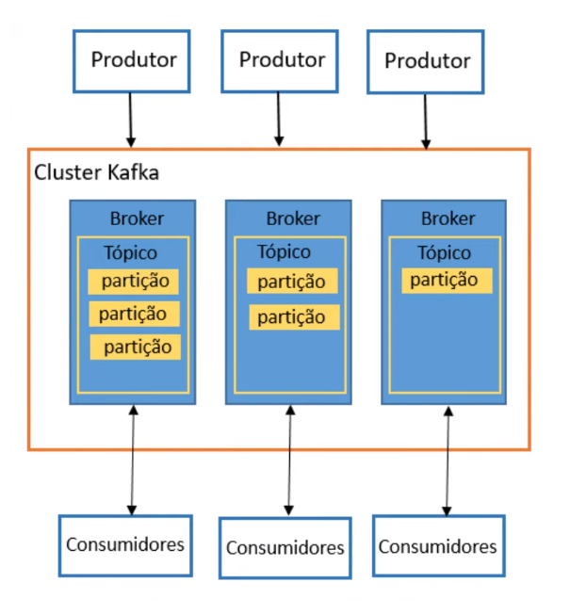
RabbitMQ vs Apache Kafka
Caio Noriyuki Sasaki
Apache Kafka
Aplicação produz a mensagem e envia para um cluster do Kafka
A mensagem é roteada para um broker que possui um tópico
Os tópicos são particionados
Os consumers são inscritos nessas partições

Slide 17
RabbitMQ vs Apache Kafka
Caio Noriyuki Sasaki
RabbitMQ Aplicação produz a mensagem e envia para o broker Exchange (middleware) roteia as mensagens para as filas Envia as filas para os consumers (aplicações inscritas nas filas) | Apache Kafka Aplicação produz a mensagem e envia para um cluster do Kafka A mensagem é roteada para um broker que possui um tópico Os tópicos são particionados Os consumers são inscritos nessas partições

Slide 18
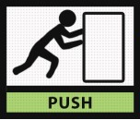
RabbitMQ vs Apache Kafka
Caio Noriyuki Sasaki
RabbitMQ Aplicação produz a mensagem e envia para o broker Exchange (middleware) roteia as mensagens para as filas Envia as filas para os consumers (aplicações inscritas nas filas) Abordagem Push (empurra a fila para os consumers (retornam um ACK)) Consumidores competitivos (1/1) Não guarda mensagens (intermediador) | Apache Kafka Aplicação produz a mensagem e envia para um cluster do Kafka A mensagem é roteada para um broker que possui um tópico Os tópicos são particionados Os consumers são inscritos nessas partições

Slide 19
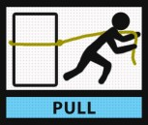
RabbitMQ vs Apache Kafka
Caio Noriyuki Sasaki
RabbitMQ Aplicação produz a mensagem e envia para o broker Exchange (middleware) roteia as mensagens para as filas Envia as filas para os consumers (aplicações inscritas nas filas) Abordagem Push (empurra a fila para os consumers (retornam um ACK)) Consumidores competitivos (1/1) Não guarda mensagens (intermediador) | Apache Kafka Aplicação produz a mensagem e envia para um cluster do Kafka A mensagem é roteada para um broker que possui um tópico Os tópicos são particionados Os consumers são inscritos nessas partições Abordagem Pull (consumers inscritos devem buscar as mensagens nas partições) Múltiplos consumers (1/n) Log de armazenamento (intervalo de tempo/espaço de memória)

Slide 20
RabbitMQ vs Apache Kafka
Caio Noriyuki Sasaki
Ferramenta | Apache Kafka | RabbitMQ
Ordenação das mensagens | Proporciona a ordenação das mensagens devido as suas partições. | -
Lifetime | Possui um sistema de log de armazenamento configurável. | É uma fila, as mensagens são removidas após a confirmação da entrega.
Prioridades das mensagens | - | É possível especificar a prioridade das mensagens. Elas serão consumidas antes por serem prioritárias.
Roteamento Flexível | - | É possível rotear por troca direta, tópicos, entre outros

Slide 21
Instalação
Rodrigo Filippo Dias
Pré-requisito:
Instalar Erlang - desenvolvida pela Ericsson;
- suportar aplicações distribuídas e tolerantes a falhas.
Comandos utilizados pelo rabbitmq:
rabbitmq-plugin (ativa certos plugins, aqui é utilizado para ativar a interface web - enable rabbitmq_management)
rabbitmp-service (inicia e para o servidor)
rabbitmqctl status (mostra o status do servidor)

Slide 22
Conclusão
Karen de Souza Pompeu
O AMQP cumpriu a proposta inicial?
O AMQP atendeu as necessidades do projeto desenvolvido.

Slide 23


Conclusão
Karen de Souza Pompeu
Continua relevante para o futuro?

Slide 24
Referências
https://www.ime.usp.br/~reverbel/students/master_theses/thadeu_de_russo_e_carmo.pdf
https://medium.com/totvsdevelopers/diferen%C3%A7as-do-amqp-1-0-para-as-vers%C3%B5es-anteriores-9db828cc9e3e

